Slide 1
Cahier de charges
CHARIFA ZNIFECH

Slide 2
Contenu
INTRODUCTION
INSPIRATIONS
ERGONOMIE
CONTENU DE MON SITE
MAPPING
MOCKUP
LAYOUT

Slide 3
INTRODUTION
Objectif du projet : Créer un site web attrayant et fonctionnel pour mettre en valeur mes réalisations, mes compétences techniques, et faciliter le contact avec des employeurs potentiels.
Contexte : En tant que développeur web, il est essentiel de montrer mes réalisations et de me démarquer sur le marché du travail.

Slide 4
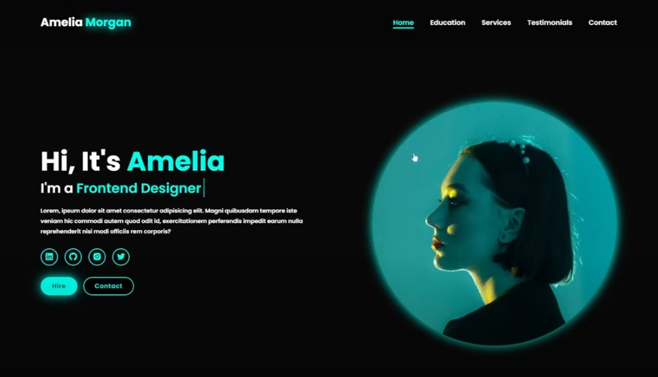
INSPIRATIONS
Le site :http//ameliamorgan.com
l’acceuil et la presentation .
Les icons social media .
Les bouttons

Slide 5
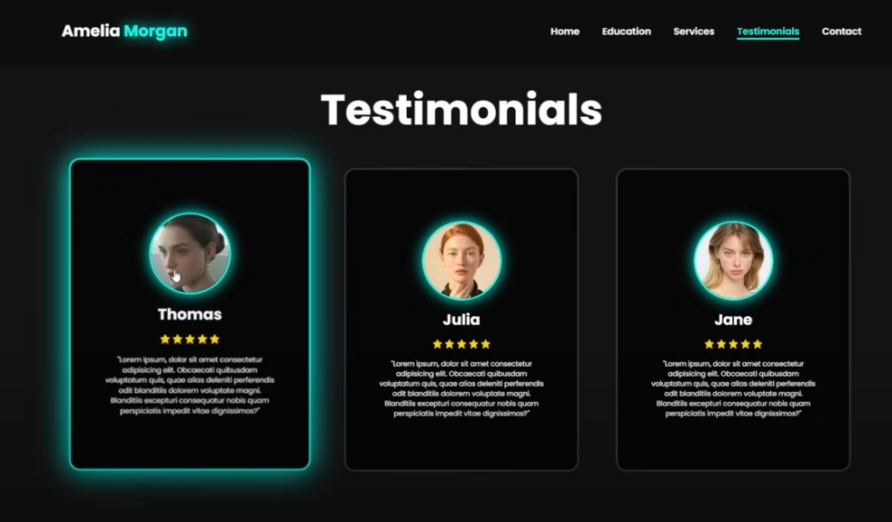
INSPIRATIONS
Le site :http//ameliamorgan.com
Presentation des projets

Slide 6
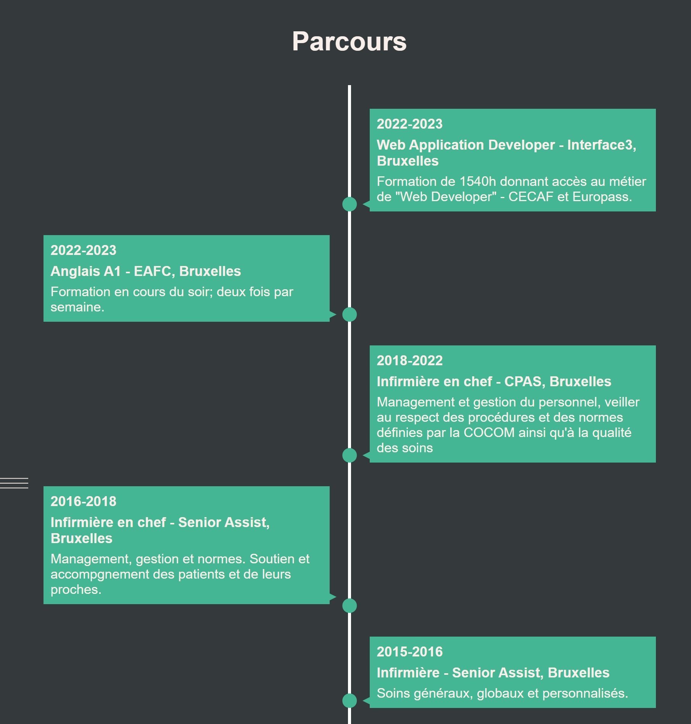
INSPIRATIONS
Le site :http://www.if3projets.net/wad22/bao/
Presentation de Parcours

Slide 7
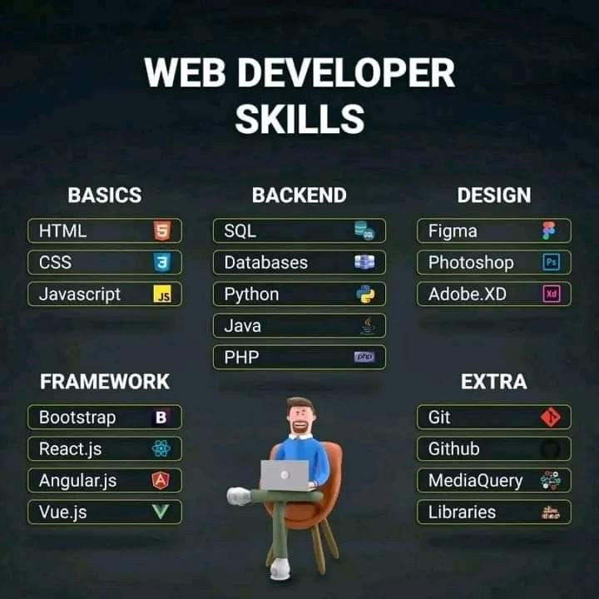
INSPIRATIONS
Le site : https://www.pinterest.com/pin/759208449720005609/
Presentation des Competences

Slide 8
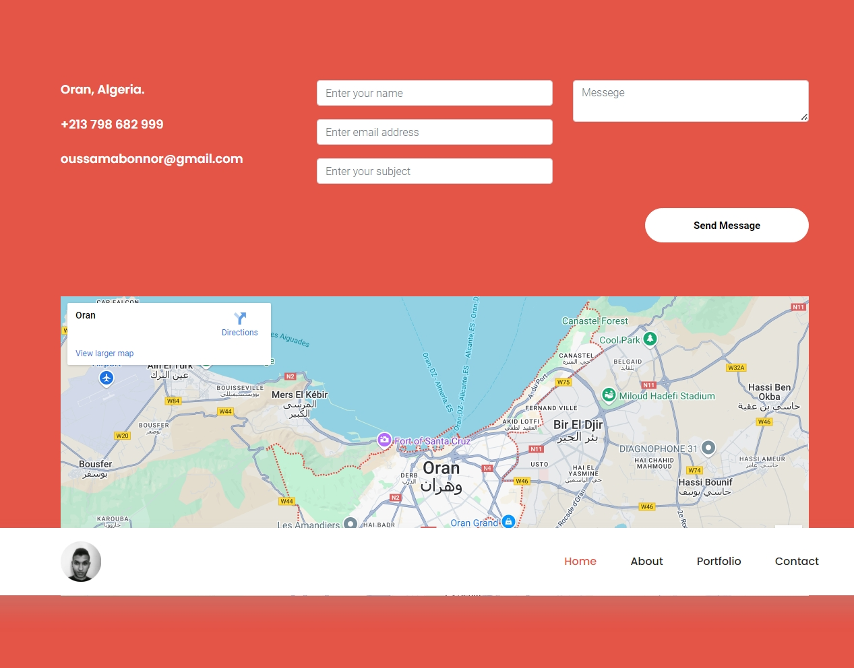
INSPIRATIONS
Le.site :https://oussamabonnor1.github.io/portfolio/
Le Contact avec une position sur maps

Slide 9
ERGONOMIE
Navigation intuitive : Un menu de navigation clair et accessible sur toutes les pages.
Accessibilité : Utilisation de balises HTML sémantiques et de contrastes de couleurs adéquats pour les utilisateurs malvoyants.
Responsive Design : Le site doit être accessible et fonctionnel sur tous les types d'appareils (mobiles, tablettes, ordinateurs).
Performance : Optimisation des images et des fichiers CSS/JS pour réduire les temps de chargement.

Slide 10
CONTENU DE MON SITE
Le site multi-pages en francais .
Le site consiste de : Acceuil, Competences, parcours, portfolio, contact .
Les polices : @import url('https://fonts.googleapis.com/css2?family=Poppins:ital,wght@0,100;0,200;0,300;0,400;0,500;0,600;0,700;0,800;0,900;1,100;1,200;1,300;1,400;1,500;1,600;1,700;1,800;1,900&display=swap').
Les couleurs :
  Dark mode : Background #F2F2F2 , Police #1A1A1A , #BA55D3.
  Light mode : Background #1A1A1A , Police #F2F2F2 , #BA55D3 .

Slide 11
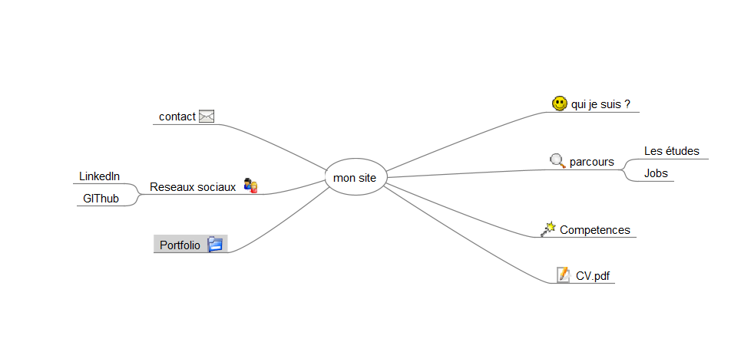
MAPPING

Slide 12
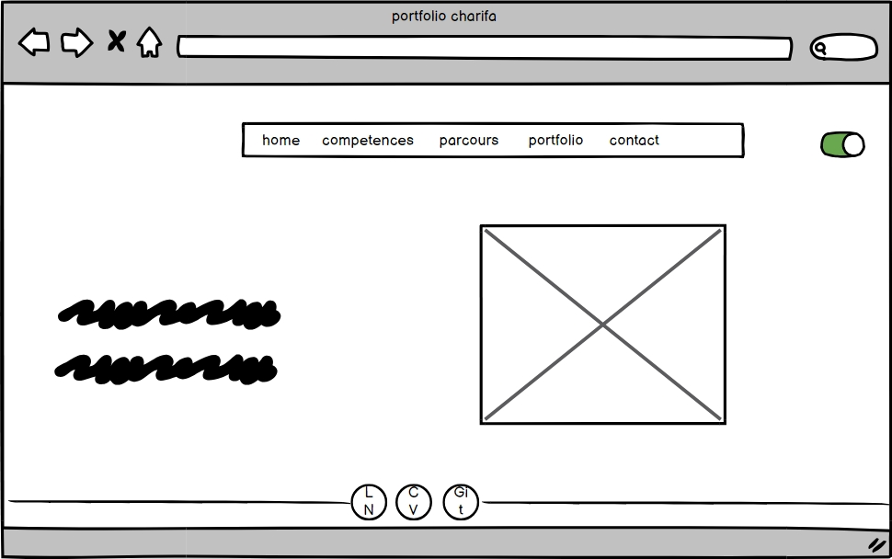
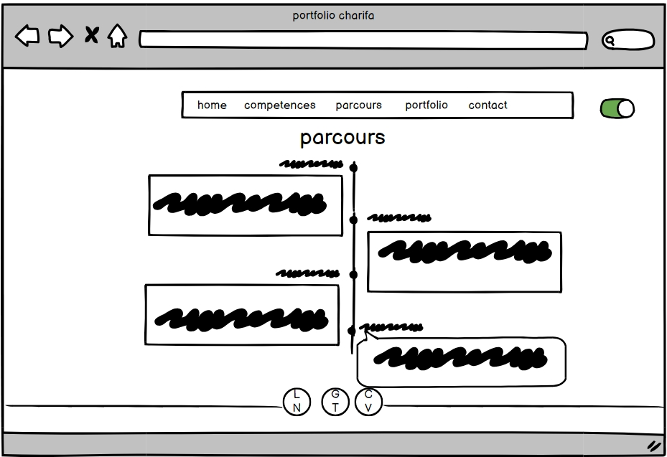
MOCKUP
Acceuil
Parcours

Slide 13
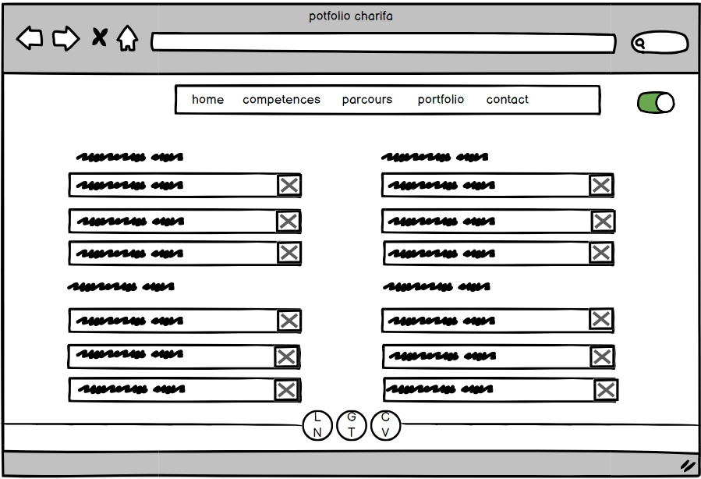
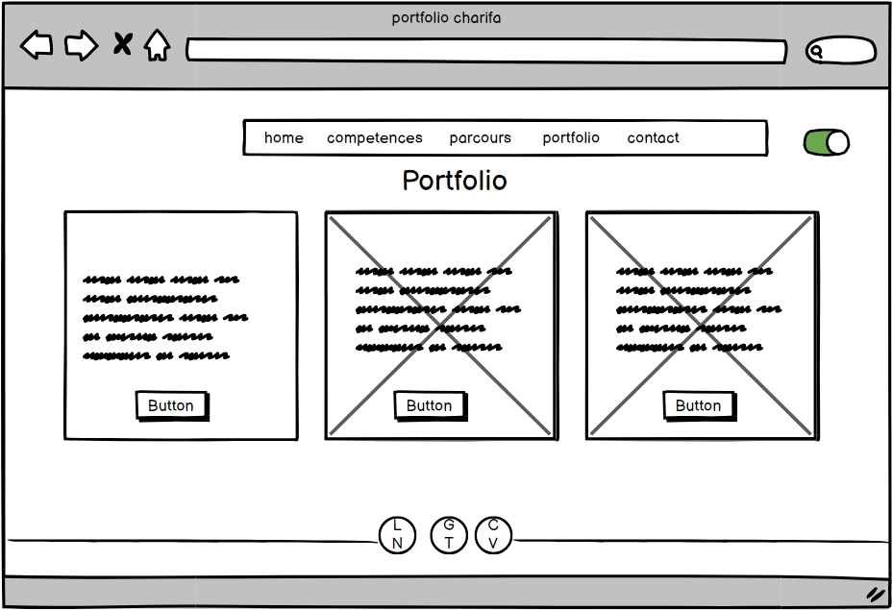
MOCKUP
Comepetences
Portfolio

Slide 14
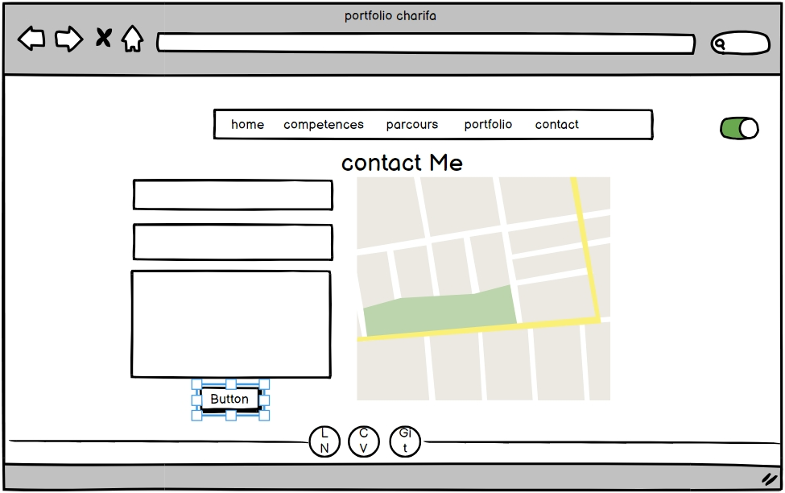
MOCKUP
Contact

Slide 15
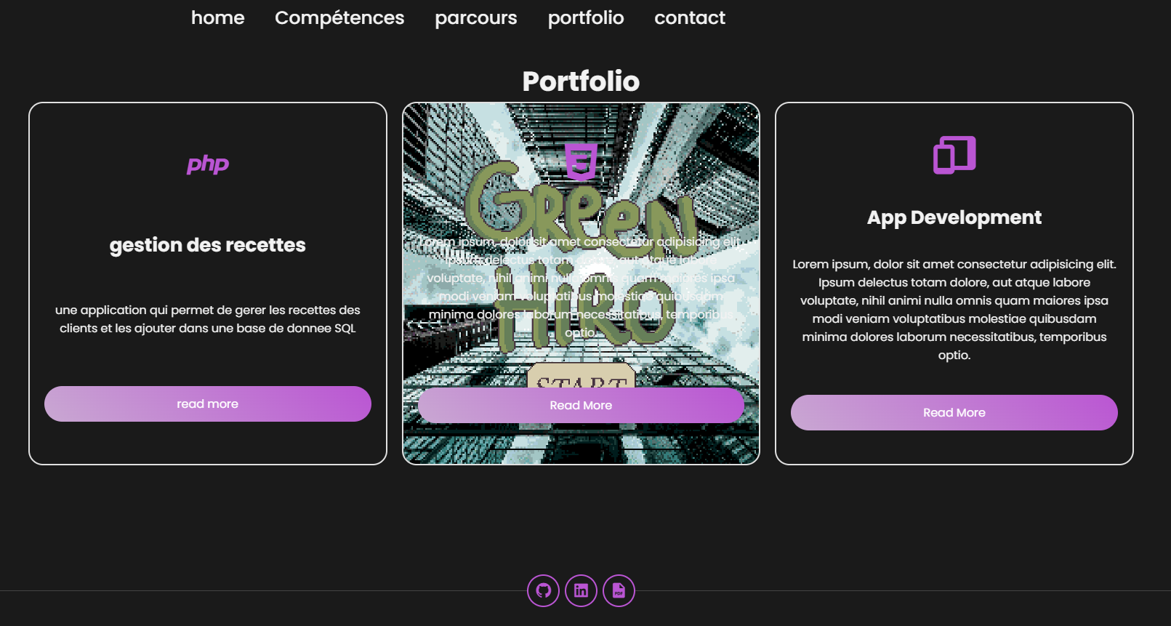
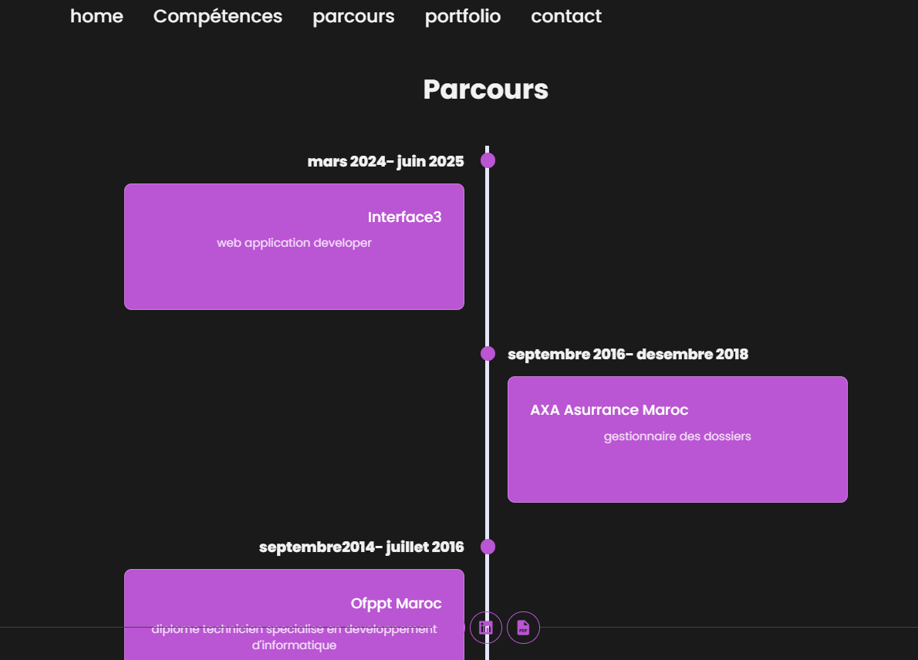
LAYOUT
Portfolio
Parcours

Slide 16
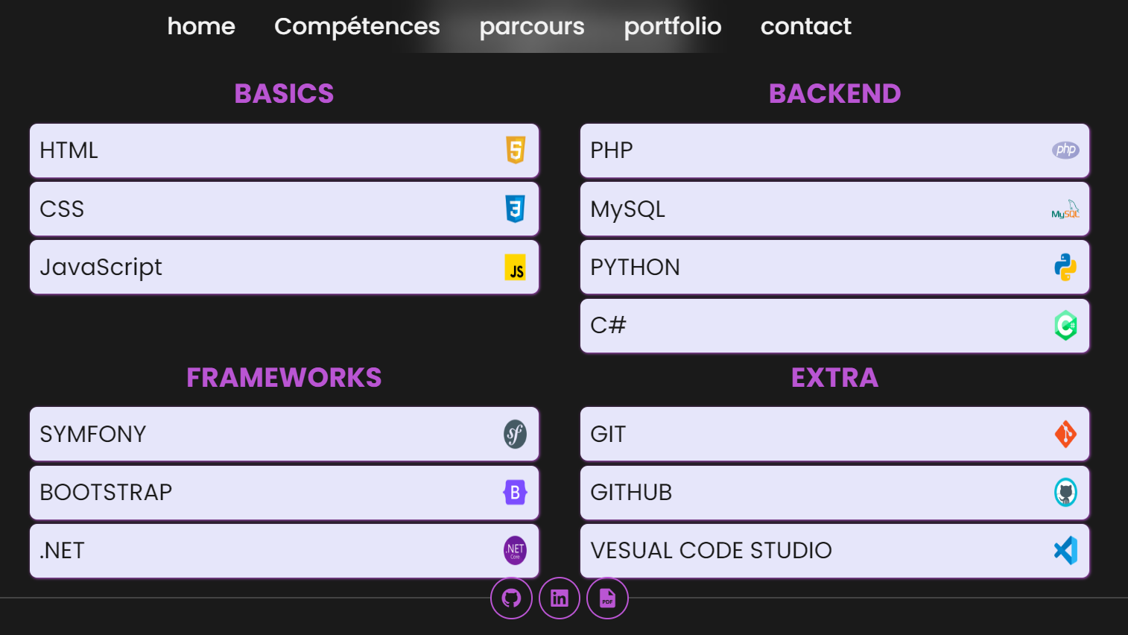
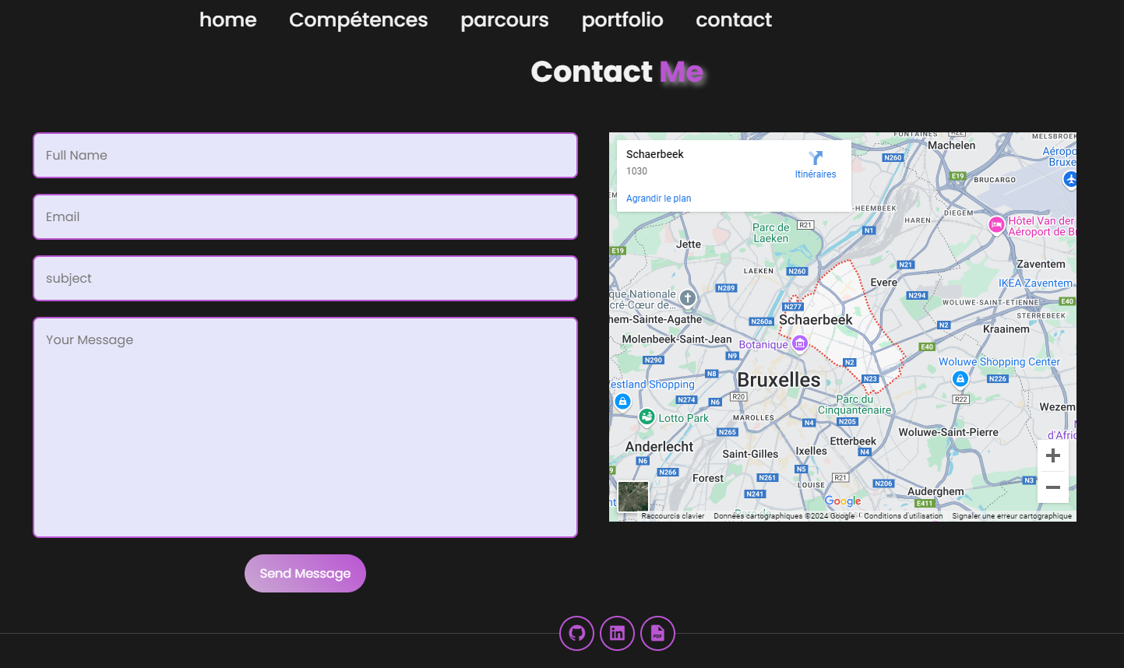
LAYOUT
Competences
Contact

